Slide 1
필수
환경기술연구소
WaterCare필터개발팀 / 김시현
24.04.15
29.04.15
[ R1 ] 기술과제 과제계획서
[ 필터 역세척 시스템 개발 ]
환경기술연구소
24.04.15
일정 | 24.04.22. ~ 24.06.21.
연구원 | 김시현, 문형민, 강대식, 최인식

Slide 3
필수
■ Q/C/D CHECK LIST (실장 작성)
Q/C/D 목표 설정 객관화를 위한 체크 리스트 입니다. 평가 지표의 B 기준 수치를 보고 평가해주십시오.
항목 | 체크 항목 (상/중/하) |  |  |  | 최종 판단 (실장) |  | 항목별 의견
Q | 지표 항목 설정이 적절한가 | 누락된 목표 성능 지표는 없는가 | 목표 수준은 도전적인가 | 제품에 적용 가능한 수준으로 목표를 설정하였는가 | 적합 | 부적합
C | 제품에 적용될 수준으로 목표 설정이 되어있는가 | (원가절감의 경우) 원가 절감 목표 수준이 도전적인가 | (신규 부품의 경우) 기존 부품 대비 상승폭이 적절한가 |  | 적합 | 부적합
D | 과제 수행 기간이 적절하게 설정 됐는가 | 다음 단계를 위한 필달 일정이 고려 됐는가 |  |  | 적합 | 부적합
최종 의견

Slide 4
필수
■ 핵심 기술 개발 예상 이슈 CHECK LIST
기술과제 평가심의시 사전에 구매팀과 협의를 위한 체크 리스트 입니다. 모든 항목에 대해 필히 체크 바랍니다.
No. | 제품/기술 개발을 위한 사전 체크 리스트 | Check
※ 기술(부품) 개발 시 협력업체 관련 아래 해당 사항에 체크(색칠)를 해주시기 바랍니다. |  | 체크(붉은 음영)
1 | 기술개발이 공동 또는 자체개발인지 체크해 주시기 바랍니다. | 공동개발 | 2)자체개발 | 3)위탁개발 | 4)산학개발
2 | 협력사 기술 자료 요청 시 - 기술자료 요구서 작성 여부 | 1)요구서 작성 | 2)요구서 미작성 | 3)해당사항없음
3 | 개발 시 업체가 기존 등록 업체인지, 신규 등록을 해야 하는 업체인지 체크해 주시기 바랍니다. | 기존업체 | 2)신규업체
4 | 공동개발 시 경우 당사의 역할은 어느 정도인지 체크해 주시기 바랍니다. | 1)부품설계 | 2)성능및신뢰성평가 | 3)개발 Spec.선정
5 | 공동개발 시 협력사 기술 의존도는 어느 정도인지 체크해 주시기 바랍니다. | 협력사특허활용 | 2)협력사노하우활용 | 3)범용기술활용 | 4)당사기술력활용
6 | 공동개발 시 협력사의 기술 가치는 어느 정도인지 체크해 주시기 바랍니다. | 1)다수업체보유기술 | 2)다수이나 경쟁우수 | 3)소수업체 보유 | 4)단독기술 보유
7 | 개발기간이 단기/중기/장기인지 체크해 주시기 바랍니다. | 1)단기(1년미만) | 2)중기(1~3년) | 3)장기(3년이상)
8 | 개발 완료 후 즉시 제품에 적용 가능한지 체크해 주시기 바랍니다. | 1)즉시적용 | 2)향후적용
9 | 순수 기술개발인지, 양산을 전제로 한 기술개발인지 여부를 체크해 주시기 바랍니다. | 1)순수개발 | 2)양산전제개발
10 | 양산 전제로 개발 시 협력사 당사 독점공급 또는 독점으로만 거래가 가능한지 체크해 주시기 바랍니다. | 1)독점공급가능 | 2)독점공급불가
11 | 기술개발의 목적은 무엇인지 체크해 주시기 바랍니다. | 1)기존양산품적용 | 2)신제품적용 | 3)미확정
12 | 기술개발 완료 후 업체 이원화 가능 여부를 체크해 주시기 바랍니다. | 1)이원화필요 | 2)불필요
13 | 공동 개발 전 협력사 자체 관련특허 보유 유무에 대해 체크해 주시기 바랍니다. | 1)관련특허보유 | 2)미보유
14 | 기술개발 결과물에 대한 특허 소유 여부를 체크해 주시기 바랍니다. | 1)단독특허 | 2)공동특허
15 | 기술개발 결과물에 대한 협력사의 요구사항은 무엇인지 체크해 주시기 바랍니다. | 1)공급물량 개런티 | 2)타사공급 가능여부 | 3)양산 후 이원화 불가 | 4)요구사항 없음
16 | 협력업체 선정 배경은 무엇인지 체크해 주시기 바랍니다. | 1)원천기술보유 | 2)기존등록협력사 | 3)품질/생산력우수
17 | 기술 개발 시 구매조건부 외 국비지원 과제 진행 가능 여부를 체크해 주시기 바랍니다. | 1)국비지원 | 2)미지원

Slide 5
필수
■ 안전성/인증, 분석 검토 CHECK LIST_기술과제
기술과제 평가심의 시 사전에 안전성 검토여부 및 범위를 정하기 위한 체크 리스트 입니다. 해당 항목에 대해 필히 체크 바랍니다.
No. | 기술 안전성검토를 위한 사전 체크 리스트 | Check
※ 기술(부품) 개발 시 안전성 관련 아래 해당 사항에 체크(색칠)를 해주시기 바랍니다. |  | 체크(붉은 음영)
1 | 인체 노출 가능성이 있는 부품과 관계되어 기존 대비 변경사항이 있습니까? | 1)먹는 물 접촉 부품 | 2)청정기 필터 |  | 3)피부 접촉 부품 (비데, 연수기 등 기능사용상 피부 접촉이 발생하는 경우) |  | 4)해당 없음
2 | 사용 물질에 신규 사항이 포함되어 있습니까? | 1) 신규물질 | 2) 신규업체 |  | 3) 해당 없음
3 | 항·살균 기능이 적용되어 있습니까? | 1) 없음 | 2) 있음 → (적용부품: 해당물질 )
4 | 제작 방식은? | 1) 자체 제작 | 2) 협력업체 제작
5 | 자체 제작의 경우, 사용물질의 구입주체는 누구입니까? | 1) 해외 제조업체로부터 직접 수입 |  |  | 2) 국내 제조, 수입업체로부터 구입
6 | 기술 적용 제품의 판매범위는 어디입니까? | 1) 국내 | 2) 수출 (대상국 동남아, 미국 등 )
7 | (기존 기능의 새로운 방식 포함) 신규 기술 또는 신규 구조가 적용되었습니까? | 1) 없다 | 2) 있다 → ( )
8 | 사용자의 흡입, 섭취, 피부접촉 가능성이 있는 부가기능이 적용되었습니까? | 1) 얼음/커피/탄산 | 2) 살균 |  | 3) 가습 |  | 4) 기타 ( )
9 | 기계적 구동 부품이 있습니까? | 1) 없다 | 2) 있다 → ( )
10 | 기타 위 사항에 포함되지 않으나 확인필요 (문의)사항
No. | 안전성/인증 파트 사전검토결과
1 | 안전성 파트 검토 완료 여부 | - | 제출자료 | -
2 | 검토결과 코멘트 | 본 과제는 필터 역세척 효과 여부를 평가하는 기술과제로써, 안전성/인증 사전검토 해당사항없음
No. | 분석/평가를 위한 사전 체크 리스트 | Check
※ 기술(부품) 개발 시 안전성 관련 아래 해당 사항에 체크(색칠)를 해주시기 바랍니다. |  | 체크(붉은 음영)
1 | 냄새 우려가 있거나 탈취 평가가 필요합니까? | 1) 예 |  |  | 2) 아니오
2 | 물맛 평가가 필요합니까? | 1) 예 |  |  | 2) 아니오
3 | 용출물질 안전성 평가가 필요합니까? | 1) 예 → ( 필요한 부품 기입 ) |  |  | 2) 아니오
4 | 위생성평가 및 항살균 성능평가가 필요합니까? | 1) 예 |  |  | 2) 아니오
환경분석팀 사전검토결과
검토 완료 여부 | - | 피드백 의견 | 본 과제는 필터 역세척 효과 여부를 평가하는 기술과제로써, 환경분석팀 사전검토 해당사항없음

Slide 6
필수
등급 |  | 난이도 | 시급성 |  | 중요도 | [R1] 기술과제 계획서
A
팀 원 | 이름 | 문형민 책임 |  | 김시현 선임 |  | 강대식 선임 | 최인식 책임
 | R&R | 필터개발 |  | 필터개발 |  | 필터개발 | 전장개발
프로젝트 명 | 필터 역세척 시스템 개발 |  |  | 판정 : GO / Reconsider / Drop
추진 조직 | 팀장(PM) | 담당자 | 작성자 | 예산 (단위:백만원) | 일정
WaterCare필터개발 | 김종철 | 김시현 | 김시현 | 2 | 24.04.22 ~ 24.06.21
프로젝트 추진 배경 및 목적
배 경 | 동남아/Western 고탁도 지역 전처리 필터 조기막힘 지속 발생 조기막힘 대응 필터교체(1세대), 외장형필터(2세대) 대체 솔루션 개발
목 적 | 제품 내 필터 역세척시스템(3세대) 적용을 통한 조기막힘 불량률 개선 역세척 자동 모드 적용으로 전처리 필터 탁도 물질 수시 제거
기대효과
정 량 | 필터 조기막힘 발생 AS교체비용 절감 (23년도, 말련 조기막힘 AS필터교체비용 23억/16만건)
정 성 | 고탁도 지역 기존 정수기 사용 고객 만족도 개선 수질 열악 지역 판매 확대 및 서비스 현장 개선
세부 달성 목표
항목 (주요 Spec.) |  | 단위 | 기존 | R1 | R2 | R3 | 시험조건
1 | 고탁도 유량감소평가 (유량감소 20%시점) | - | - | 1.5배 증가 (기존시스템 대비) | - | - | 7” NT 일체형 필터 비교 평가 (탁도 A2 dust 5NTU, 유량 1.5LPM 기준)
2
3
단계별 일정 계획 |  |  |  |  | 프로젝트 범위
구분 |  | 진행 사항 | 산출물 | 목표 일정
R1 (선행기술 개발) | 과제기획 | 시스템 사양 개발 | 검토보고서 | `24.05.21 | 효과 검증 후 R2 진행 예정
 | 기술검토 | 시스템 효과 검증 | 평가보고서 | `24.06.11
 | TR1 | 시스템 개발 완료 | 완료보고서 | `24.06.21
R2 (상용화 기술 개발) | 개발계획
 | M/U평가
 | TR2
R3 (양산화 기술 개발) | 부품개발
 | 평가/승인
 | 적용/완료
예상 문제점 및 난제 요소 | 예산 사용 계획
Air 공필터 적용 사이즈 최소화 및 장착 구조 개발 필요 정수 추출시 Air 공필터 체크밸브 누수 방지 필요 | R1 | ① 연구개발소모품 150만원 ② 제상부품출고 50만원 ③ ④
 | R2 | ① ② ③ ④
 | R3 | ① ② ③ ④

Slide 7
필수
■ 기술 과제 평가 지표
가중치 (평가 비중) | 일정 | M/C | 성능 | 실장평가 | CTO평가
 | - | - | - | 20% | 30%
기술 과제 평가 지표_일정
Task No. | 2024년 |  |  |  |  | 2025년 |  |  |  |  | 2026년
 | 단계 | 목표 | A | B | C | 단계 | 목표 | A | B | C | 단계 | 목표 | A | B | C
1 | 과제 완료 | 06/21 | 10~30일단축 | 0일지연 | 1~20일지연
 | (완료보고서)
기술 과제 평가 지표_M/C
Task No. | 2024년 |  |  |  | 2025년 |  |  |  | 2026년
 | A | B | C | 평가 구간치 근거 | A | B | C | 평가 구간치 근거 | A | B | C | 평가 구간치 근거
1
2
3
4
기술 과제 평가 지표_성능
Task No | 항목 (주요 Spec.) | 목표 | 단위 | 2024년 |  |  |  | 2025년 |  |  |  | 2026년
 |  |  |  | A | B | C | 평가 구간치 근거 | A | B | C | 평가 구간치 근거 | A | B | C | 평가 구간치 근거
1 | 고탁도 유량감소평가 (유량감소 20%시점) | 1.5배 증가 | - | 2.0배↑ | 1.5배↑ | 1.0배↑ | 7” NT 일체형 필터 비교 평가
* 평가 지표 산정 Guide : 앞장의 선행 PJT 평가 지표 산정 Guide와 동일함

Slide 8
필수
목차
항목 |  |  | 필수 | 생략 | 생략 사유
0. 기술 개발 과제 계획서 및 평가 지표
 | 0-1. 기술 개발 과제 계획서 (Summary) |  | V
 | 0-2. 기술 과제 평가 지표 |  | V
1. 기술 개발 배경 및 동향 분석
 | 1-1. 기술개발 배경 |  | V
 | 1-2. 동향 분석
 |  | 1-2-1. 환경분석 (국내외 시장 규모, 규제, 법규 등) |  | V | 기술개발 배경 참고
 |  | 1-2-2. 국내외 기술 개발 |  | V | 특허 분석 참고
 |  | 1-2-3. 경쟁사 기술 동향 및 차이 분석 (관련 기술 보유 및 적용 현황) |  | V | 특허 분석 참고
 |  | 1-2-4. 특허 분석 | V
2. 기술 개발 Concept 수립
 | 2-1. VOC (유관부서, 고객) 수집 / 분석 |  |  | V | 기술개발 배경 참고
 | 2-2. 기술 개발 Concept |  | V
3. 기술 개발 목표 수립
 | 3-1. 기술 개발 목표 |  | V
 | 3-2. 기술 확보 시 기대 효과 (정성 / 정량) |  | V
4. 기술 개발 추진 전략 / 방안
 | 4-1. 기술 개발 방안 |  |  | V | 기술 개발 목표 참고
 | 4-2. 예상 문제점 및 대책 |  |  | V | 과제 계획서 참고
 | 4-3. 기술 개발 인력 운영 (공수 포함) |  | V
 | 4-4. 기술 개발 투자 비용 |  | V

Slide 9
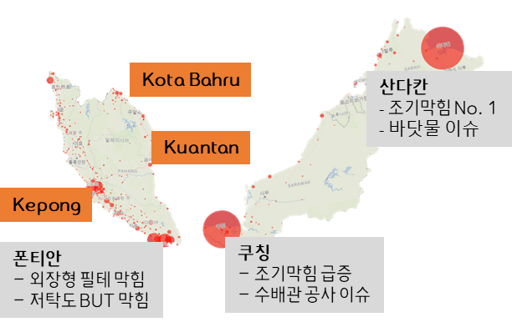
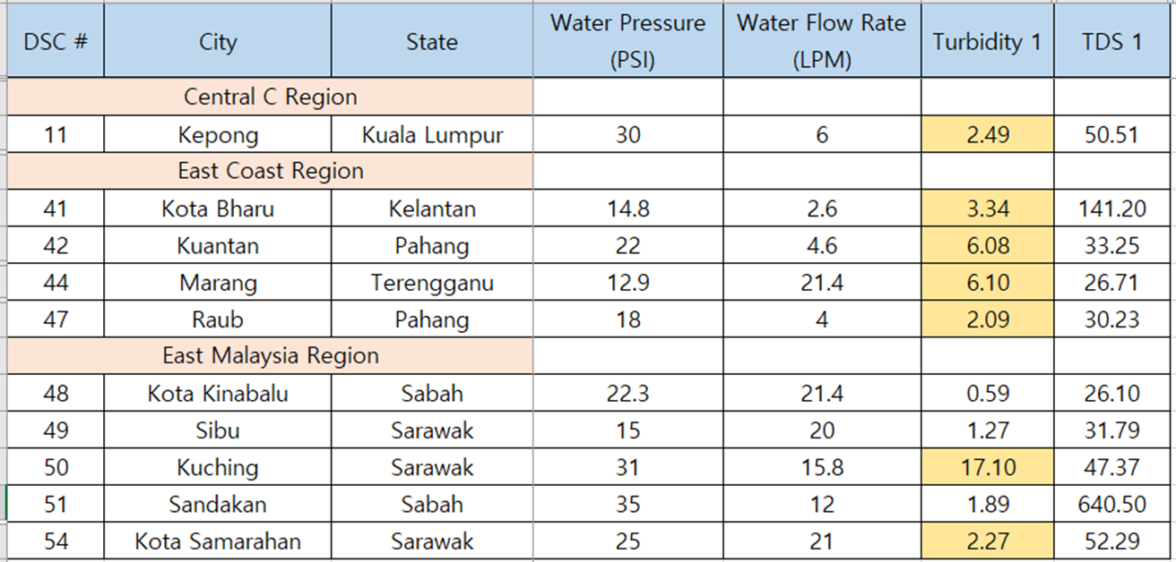
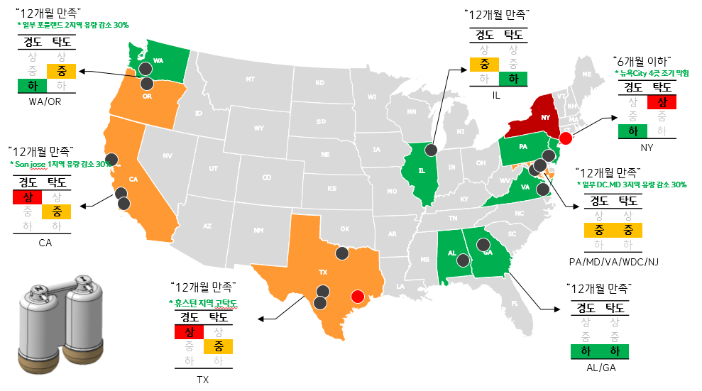
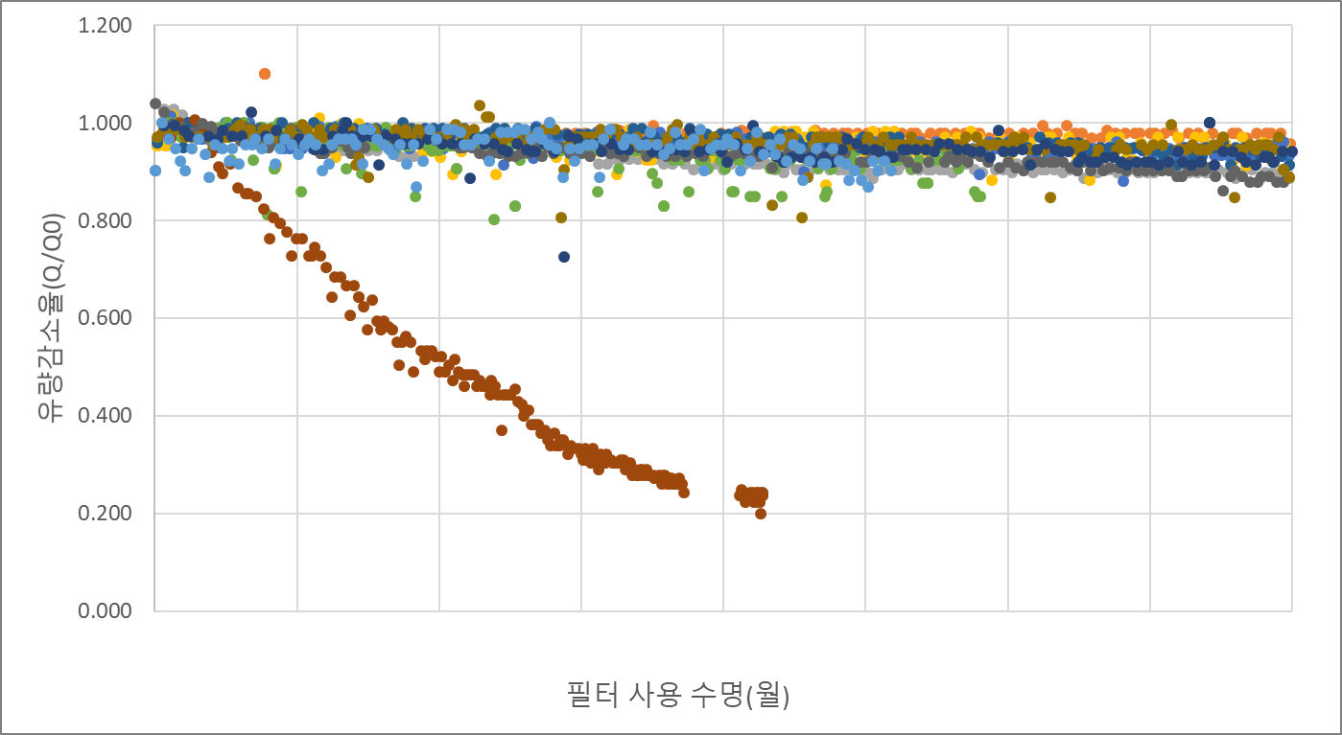
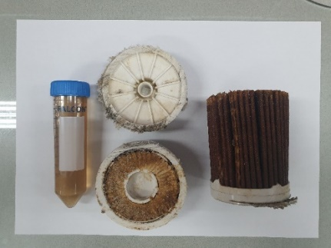
필수
1-1. 기술 개발 배경
동남아/Western 지역 조기막힘 발생 증가
▶ 말레이시아 해안가 지역 수질 악화
- 쿠칭 지역 탁도 17.1 NTU 수준으로, 조기막힘 급증함 (말련법인 R&D본부)
▶ Western 일부 지역 고탁도 수질 분포
- Western RO/NT 필드테스트 결과, NY 지역 배관 노후로 인한 유량감소 발생 (WaterCare필터개발)
NY 지역
필터 역세척 자동 모드 적용을 통한 제품 조기막힘 발생 ↓

Slide 10
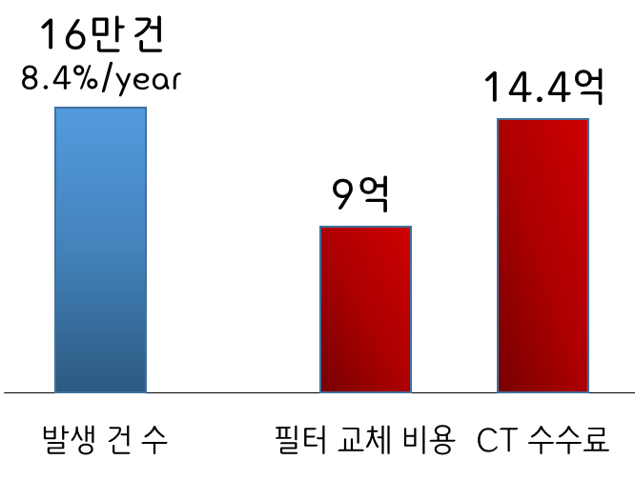
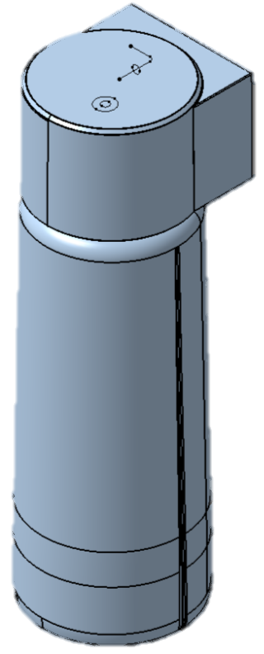
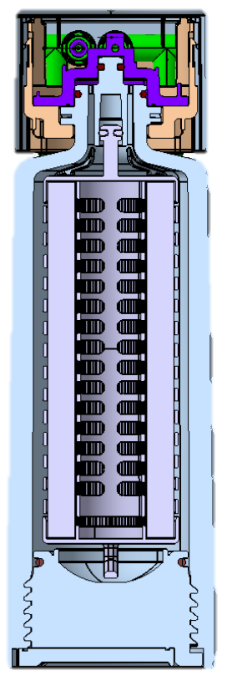
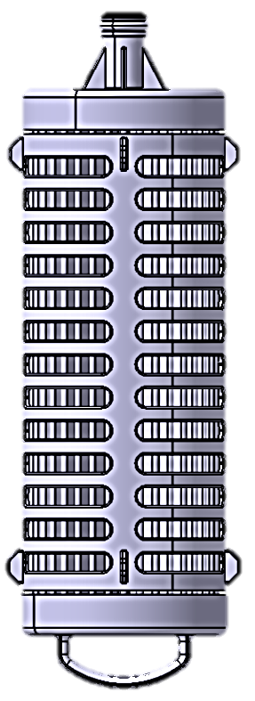
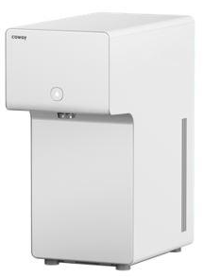
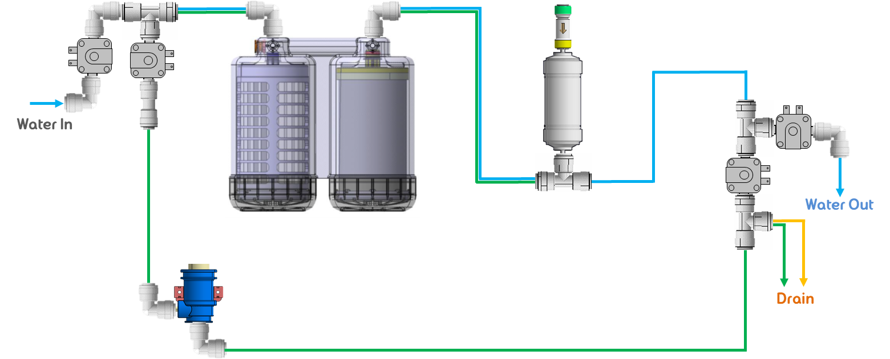
필수
1-1. 기술 개발 배경
차세대 필터 역세척 시스템 개발 (3세대)
조기막힘 대응 1세대 (현재)
조기막힘 대응 2세대 (개발중)
조기막힘 대응 3세대 (차세대)
필터 교체
외장형 필터
Self back flushing
23년 말련 필터 교체 비용 23억
고탁도 원수 고객집 중복 발생
24년 9월 말련 런칭 예정
제품 옆 또는 하부장 설치
조기막힘 이슈 저감 예상
제품 내 조기막힘 솔루션 내장
짧은 주기로 Self back flushing
* 탁도 물질 수시 제거
별도 필터 추가 없이 Self back flushing 적용 및 조기막힘 개선

Slide 11
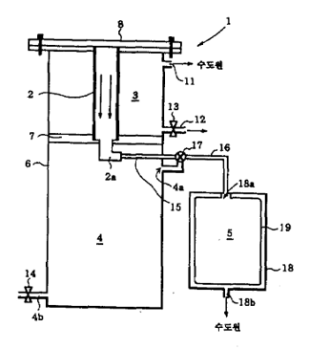
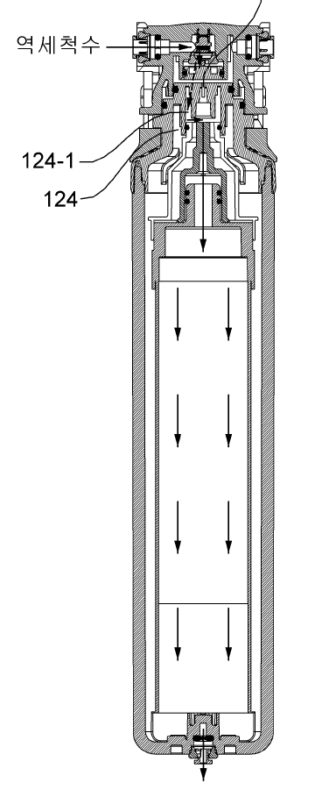
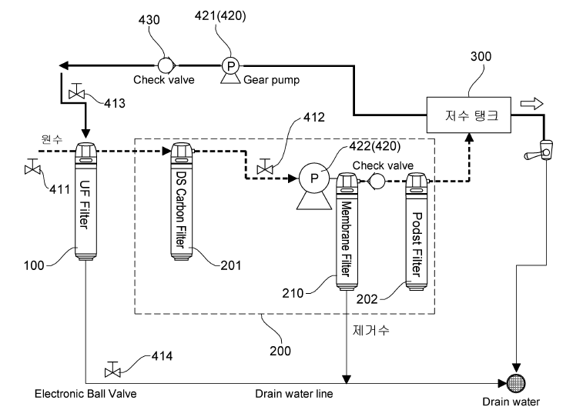
필수
1-2-4. 동향 분석 - 특허 분석
필터 역세척 시스템 기술
핵심 기술명 | 필터 역세척 시스템 구조 및 효과 기술
핵심 기술 요약 | 필터 역세척을 통한 조기 막힘 해결 및 필터 수명 증대를 위한 시스템
발명의 명칭 | 역세척이 가능한 정수 장치 | 대표 도면 |  | 발명의 명칭 | 역플러싱 전처리 필터를 구비한 정수시스템 및 그 정수방법 | 대표 도면
출원번호 / 등록(공개) 번호 | 10-1994-0024972 (1994.09.30) |  |  | 출원번호 / 등록(공개) 번호 | 10-2017-0136813 (2017.10.20)
출원일 / 출원인 | 한국과학기술연구원 |  |  | 출원일 / 출원인 | 마이크로필터 / 정휘동
권리 상태 | 소멸 |  |  | 권리 상태 | 등록
특징 | 별도 하우징에 저장된 정수를 역세척 시 사용 별도 하우징은 고무 주머니 형태로서, 주머니 외부에 수돗물 유입 시 수축되어, 내부 저장된 정수가 필터로 역류함 |  |  | 특징 | 저수 탱크에 저장된 정수를 역세척 시 사용 전처리 필터에 역세척 유로가 추가 형성된 필터헤드를 적용하여(4-WAY 유로), 정수유로와 역세척유로의 유로전환 구조를 구현함
분석 결과 | 고무 주머니 및 수돗물 압력을 이용한 역세척 구조로써, 본 과제 시스템과 상이함 |  |  | 분석 결과 | 역세척 유로 필터헤드를 적용한 역세척 구조로써, 본 과제 시스템과 상이함
지재권 확보 전략 | 본 과제 시스템은 별도 하우징에 저장된 정수 및 압축 공기를 이용한 역세척 구조로써, 특허 출원 완료함 (2023.12.29)

Slide 12
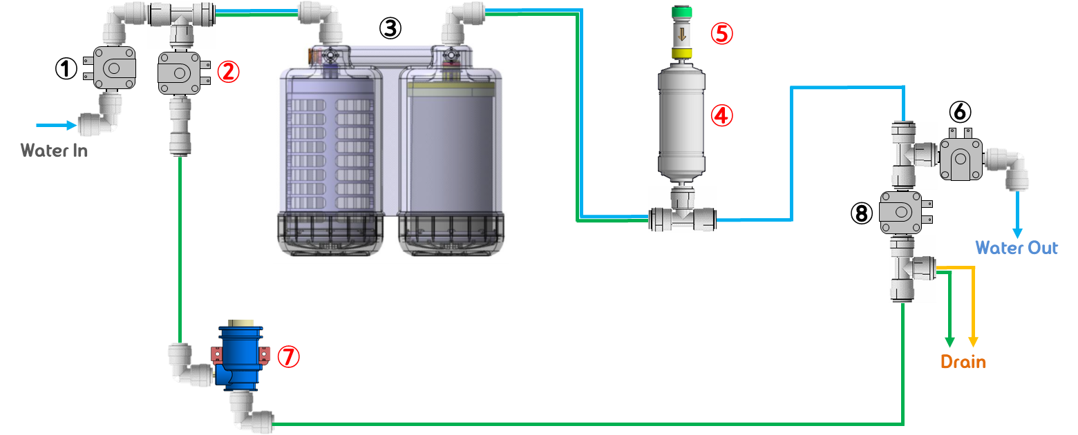
필수
2-2. 기술 개발 Concept
필터 역세척 시스템 개발
① 입수 밸브
② 플러싱 밸브
③ NT 일체형 필터
④ Air 공필터
⑤ 체크 피팅
⑥ 출수 밸브
⑦ 드레인 펌프
⑧ 드레인 밸브
Self back flushing
1단계 : ①open → ⑥close → ④정수저장&Air압축
2단계 : ①⑥close → ②open → ⑦동작 → 역세척
▶ 개발 컨셉
- 역세척 Air 공필터 : 정수 저장 및 Air 압축을 통한 역세척 구동력 확보
- 역세척 드레인 펌프 : 공필터 Air 충진, 역세척 유량 확보
- 역세척 유로 확보 : 역세척 전용 Sol v.v 구성
- 월 2~4회 (1회당, 200ml씩 3사이클) 역세척 동작으로, 탁도 물질 수시 제거 → 고탁도 지역 조기막힘 발생↓
역세척 Air 공필터(정수 저장 & Air 압축) 플러싱 시스템 적용

Slide 13
필수
3-1. 기술 개발 목표 수립 - 기술 개발 목표
필터 역세척 시스템 성능 확보 및 검증
구분 | 지표 | 시험 조건(기준) | 현수준 |  | 목표 |  |  | MC | 비고
 |  |  | 경쟁사 | 자사 | R1 | R2 | R3
일정 | - | - | - | - | 2024.04.22. ~ 2024.06.21. |  |  |  | 효과 검증 후 R2 진행 예정
성능 | 고탁도 유량감소평가 (유량감소 20% 시점) | 7” NT 일체형 필터 비교 평가 (탁도 A2 dust 5NTU, 유량 1.5LPM 기준) | - | - | 1.5배 증가 (기존시스템 대비)

Slide 14
필수
3-1. 기술 개발 목표 수립 - 기술 개발 목표
필터 역세척 시스템 성능 확보 및 검증
▶ 과제 계획 일정
주요 업무 | 4월 |  | 5월 |  |  |  | 6월
 | 3 | 4 | 1 | 2 | 3 | 4 | 1 | 2 | 3
시스템 사양 개발 유로 설계 / 샘플 제작
시스템 효과 검증 역세척 동작 성능 평가
시스템 개발 완료 Data 정리 및 보고

Slide 15
필수
3-2. 기술 개발 목표 수립 - 기술 확보 시 기대 효과
필터 역세척 시스템 개발
구분 | 정량적 기대효과 |  |  | 정성적 기대효과
 | 항목 | 효과 | 근거
제품/서비스 | 조기막힘 A/S 비용 | A/S 10% 감소 시, 약 2.3억 절감 | 23년 말련 A/S 필터교체비용 총 23억 - 발생건수 : 16만건 (8.4%/년) - 필터교체 : 9억 - CT 수수료 : 14.4억 | 고탁도 지역 기존 고객 만족도 개선 수질 열악 지역 판매 확대 가능
 |  | A/S 30% 감소 시, 약 6.9억 절감

Slide 16
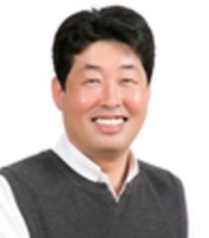
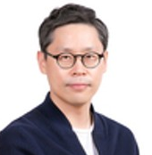

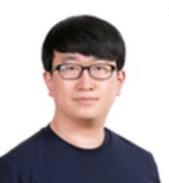
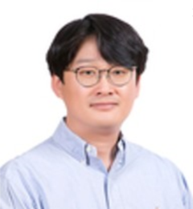
필수
4-3. 기술 개발 추진 전략/방안 - 기술 개발 인력 운영
PM
김종철
WaterCare필터개발팀
선행개발팀
필터 개발
문형민
필터 개발
김시현
필터 개발
강대식
전장 개발
최인식
소속 | 이름 | R&R | 전문 분야 | PJT 참여 기간 | 투입 공수(Day)
WaterCare 필터개발팀 | 문형민 | 필터 개발 | 필터 개발/소재 평가 | 24. 04. 22 ~ 24. 06. 21 | 30
WaterCare 필터개발팀 | 김시현 | 필터 개발 | 필터 개발/소재 평가 | 24. 04. 22 ~ 24. 06. 21 | 30
WaterCare 필터개발팀 | 강대식 | 필터 개발 | 필터 개발/소재 평가 | 24. 04. 22 ~ 24. 06. 21 | 20
선행개발팀 | 최인식 | 전장 개발 | 회로 구성/전장 개발 | 24. 04. 22 ~ 24. 06. 21 | 20
 |  |  |  | 총 투입 공수(Day) | 100
* 기술과제의 PM은 기본적으로 팀장입니다. (일부 부문과 기술과제 예외)
기술과제를 주도적으로 이끌어가는 연구원은 ‘기술과제 담당자＇입니다.

Slide 17
필수
4-4. 기술 개발 추진 전략/방안 - 기술 개발 투자 비용
(단위: 천원)
계정명 | 산출 근거 (정량적 표현 必) | 예산 | R1
 |  |  | 4 | 5 | 6
경상개발비-연구개발소모품 | 탁도계 (2ea) = 60만원 유량계 (10ea) = 40만원 A2 Dust (2ea) = 50만원 | 1,500 |  | 1,500
경상개발비-제상부품출고 | 7” NT 일체형 필터 : 6,250원/ea x 80ea = 50만원 | 500 |  | 500
총 투자비 |  | 2,000 | 비고
* 선행,기술 과제 평가 심의 승인 후,
별도 과제 예산계획서 제출 요청 예정

